Slide 1

Московский государственный технический университет им. Н.Э. Баумана
Булева алгебра
сентябрь 2023 г.

Slide 2
Логика
Логика
Классическая
(основана на Греческой научной школе Арестотеля)
Навья-ньяя
(основана на Индийской школе логики)
Объект изучения Алгебры логики - составные высказывания
Высказывание атомарно.
Изучаются свойства составных высказываний.
Схоластика – логические рассуждения.
Высказывание может быть:
Истинным
Ложным
Разработан математический аппарат.
Рассматриваются факты, а не высказывания.
Факт может быть:
Истинным
Ложным
и истинным и ложным
не истинным не ложным
Математический аппарат не разработан.

Slide 3
Булева алгебра - система обозначений и правил, пользуясь которыми можно закодировать любые высказывания и манипулировать ими как обычными числами.
Основными операциями булевой алгебры являются:
конъюнкция (И);
дизъюнкция (ИЛИ);
отрицание (НЕ).
Высказывание – это форма мышления, в которой что-либо утверждается или отрицается о реальных предметах, их свойствах и отношениях между ними.
Высказывания могут быть выражены с помощью естественных
и формальных языков.
Высказывания на естественном языке могут быть выражены
только повествовательным предложением.
Высказывания могут быть простыми и составными.
Истинность простых высказываний определяется на основании здравого смысла.
Истинность составных высказываний определяется с помощью алгебры высказываний.
Истинное высказывание обозначается как 1.
Ложное высказывание обозначается как 0.
Булева алгебра (алгебра логики)
Объект изучения Алгебры логики - составные высказывания

Slide 4
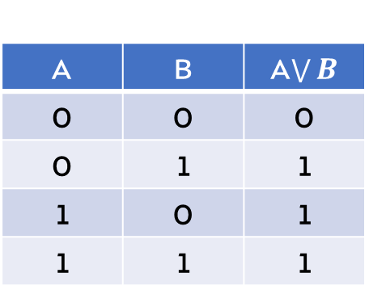
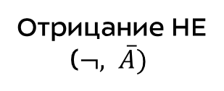
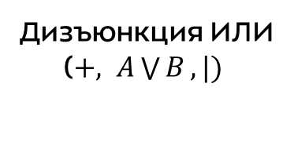
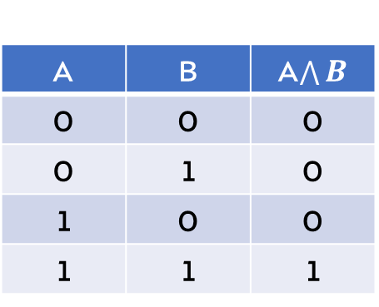
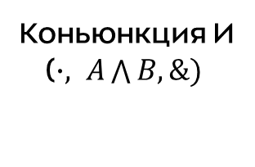
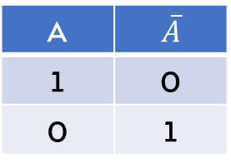
Отрицание НЕ
($¬, \overline{A})$
Основные операции Булевой алгебры
A | $$\overline{A}$$
1 | 0
0 | 1
Коньюнкция И
($∙, A\bigwedge{B, \&})$
Дизъюнкция ИЛИ
($+, A\bigvee{B}, |)$
A | B | A$\bigwedge{B}$
0 | 0 | 0
0 | 1 | 0
1 | 0 | 0
1 | 1 | 1
A | B | A$\bigvee{B}$
0 | 0 | 0
0 | 1 | 1
1 | 0 | 1
1 | 1 | 1

Slide 5
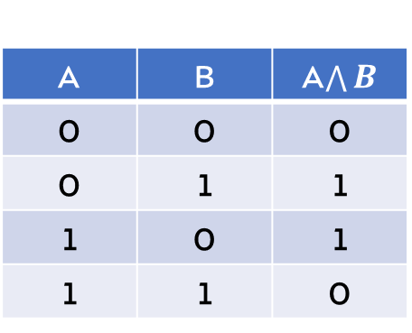
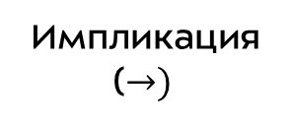

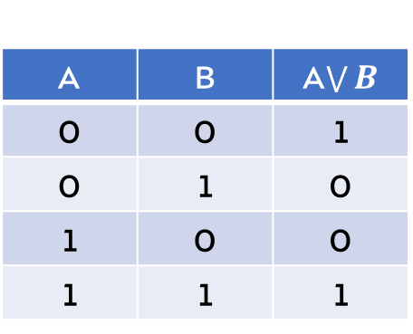

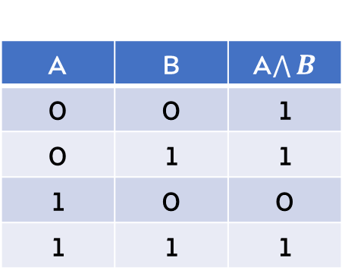
Импликация
($→)$
Эквиваленция
($≡)$
Дополнительные операции Булевой алгебры
A | B | A$\bigwedge{B}$
0 | 0 | 1
0 | 1 | 1
1 | 0 | 0
1 | 1 | 1
A | B | A$\bigvee{B}$
0 | 0 | 1
0 | 1 | 0
1 | 0 | 0
1 | 1 | 1
Исключающее или
($⊕)$
A | B | A$\bigwedge{B}$
0 | 0 | 0
0 | 1 | 1
1 | 0 | 1
1 | 1 | 0
Приоритет операций:
НЕ, И, ИЛИ, Импликация, Эквиваленция

Slide 6
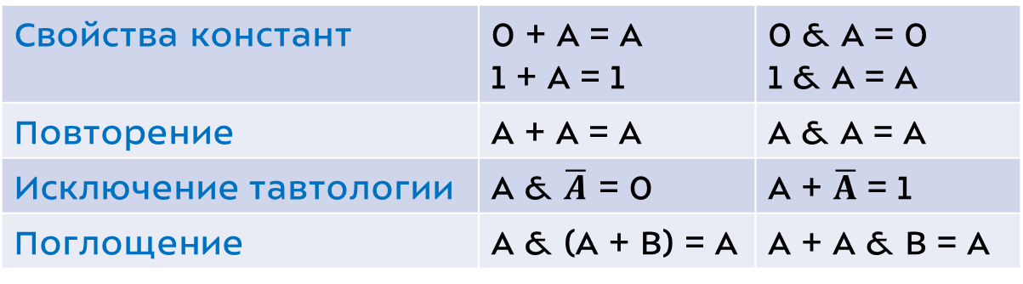
Аксиомы Булевой алгебры
Свойства констант | 0 + A = A 1 + A = 1 | 0 & A = 0 1 & A = A
Повторение | A + A = A | A & A = A
Исключение тавтологии | A & $\overline{A}$ = 0 | A + $\overline{A}$ = 1
Поглощение | A & (A + B) = A | A + A & B = A

Slide 7
Аксиомы Булевой алгебры
Ассоциативность | A + B + C = A + (B + C) (A & B) & C = A & (B & C)
Коммутативность | A + B = B + A A & B = B & A
Дистрибутивность | A & (B + C) = A & B + A & C A + B & C = (A + B) & (A + C)

Slide 8
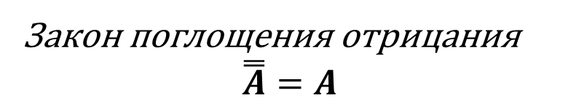

Законы отрицания в Булевой алгебре
Закон поглощения отрицания
$$\overset{̿}{A}=A$$
Законы де Моргана
$$\overline{A \& B}= \overline{A}+\overline{B}$$
$$\overline{A + B}= \overline{A} \& \overline{B}$$

Slide 9
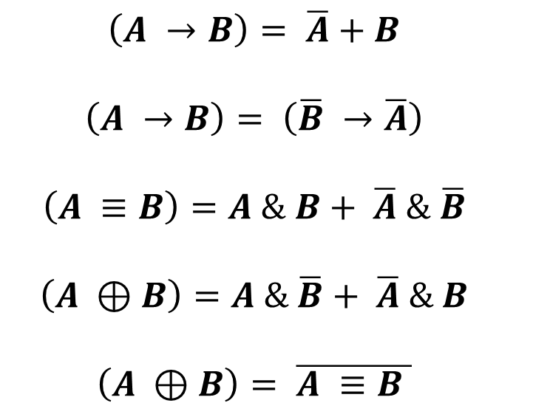
Эквивалентные операции в Булевой алгебре
$$\left(A →B\right)= \overline{A}+B$$
$$\left(A →B\right)= \left(\overline{B} →\overline{A}\right)$$
$$\left(A ≡B\right)=A \& B+ \overline{A} \& \overline{B}$$
$$\left(A ⊕B\right)=A \& \overline{B}+ \overline{A} \& B$$
$$\left(A ⊕B\right)= \overline{A ≡B }$$

Slide 10

Логическая функция принимает значения 0 или 1.
Аргументами логической функции являются логические переменные.
Пример
F(A, B, C) – логическая функция
Логические функции
Область определения
Множество значений: 1, 0
$$B^{3}$$
B

Slide 11
Дизъюнктивная нормальная форма (ДНФ) представляет собой
дизъюнкцию конъюнкций
Совершенная дизъюнктивная нормальная форма (СДНФ)
представляет собой ДНФ, для которой выполнены следующие условия:
в ДНФ нет повторяющихся элементарных конъюнкций
в каждой конъюнкции нет повторяющихся переменных
в каждую конъюнкцию входят все переменные, от которых зависит исходная функция
ДНФ и СДНФ

Slide 12
Конъюнктивная нормальная форма (КНФ) представляет собой
конъюнкцию дизъюнкций
Совершенная конъюнктивная нормальная форма (СКНФ)
представляет собой КНФ, для которой выполнены следующие условия:
в КНФ нет повторяющихся элементарных дизъюнкций
в каждой дизъюнкции нет повторяющихся переменных
в каждую дизъюнкцию входят все переменные, от которых зависит исходная функция
КНФ и СКНФ

Slide 13
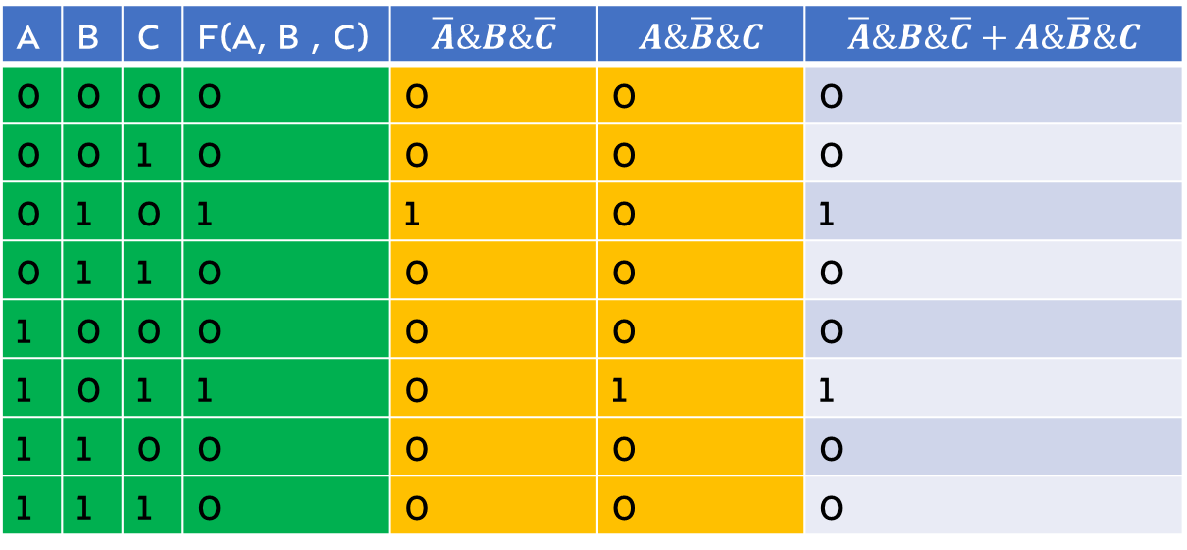
Переход от табличной формы записи к СДНФ
СДНФ
A | B | C | F(A, B , C) | $$\overline{A}\&B\&\overline{C}$$ | $$A\&\overline{B}\&C$$ | $$\overline{A}\&B\&\overline{C}+A\&\overline{B}\&C$$
0 | 0 | 0 | 0 | 0 | 0 | 0
0 | 0 | 1 | 0 | 0 | 0 | 0
0 | 1 | 0 | 1 | 1 | 0 | 1
0 | 1 | 1 | 0 | 0 | 0 | 0
1 | 0 | 0 | 0 | 0 | 0 | 0
1 | 0 | 1 | 1 | 0 | 1 | 1
1 | 1 | 0 | 0 | 0 | 0 | 0
1 | 1 | 1 | 0 | 0 | 0 | 0

Slide 14
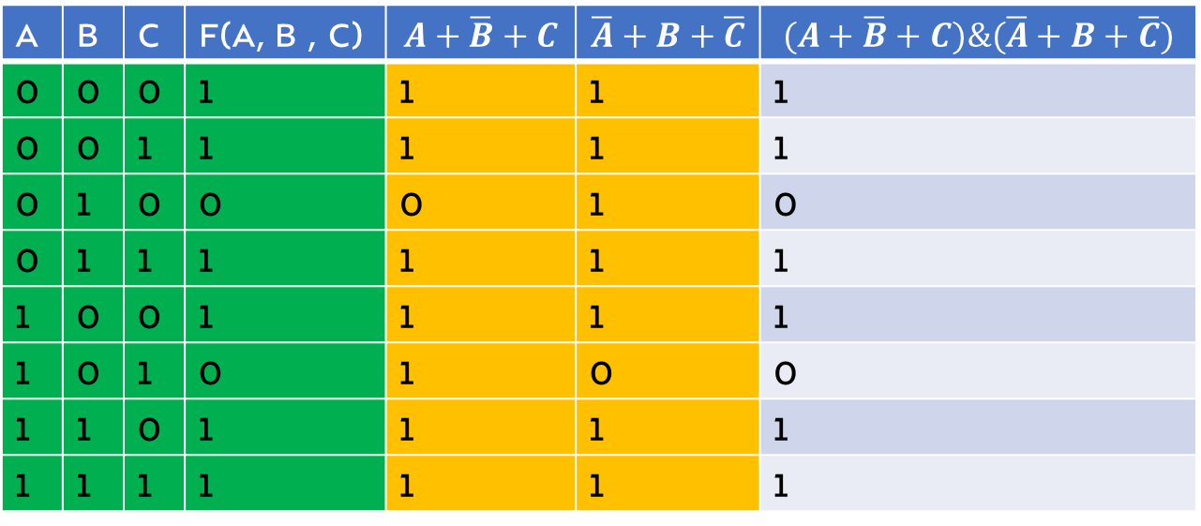
Переход от табличной формы записи к СКНФ
СКНФ
A | B | C | F(A, B , C) | $$A+\overline{B}+C$$ | $$\overline{A}+B+\overline{C}$$ | $$(A+\overline{B}+C)\&(\overline{A}+B+\overline{C})$$
0 | 0 | 0 | 1 | 1 | 1 | 1
0 | 0 | 1 | 1 | 1 | 1 | 1
0 | 1 | 0 | 0 | 0 | 1 | 0
0 | 1 | 1 | 1 | 1 | 1 | 1
1 | 0 | 0 | 1 | 1 | 1 | 1
1 | 0 | 1 | 0 | 1 | 0 | 0
1 | 1 | 0 | 1 | 1 | 1 | 1
1 | 1 | 1 | 1 | 1 | 1 | 1

